Slide 1




LĨNH VỰC PHÁT TRIỂN NHẬN THỨC
Đề tài: NBPB “Nước nóng – nước lạnh”
Lứa tuổi: Nhà trẻ 24 – 36 tháng
Giáo viên: Nguyễn Thị Hòa
Năm học: 2024 - 2025

Slide 2





MỤC ĐÍCH – YÊU CẦU
- Trẻ biết phân biệt nước nóng với nước lạnh
+ Trẻ biết nước nóng có bốc hơi, không được dùng tay sờ vào nước nóng
+ Nước lạnh là nước không bị bốc hơi
- Trẻ có kỹ năng so sánh nước nóng với nước lạnh
- Trẻ biết tránh xa những vật có chứa nước nóng như cái phích, ấm nước vừa sôi ...
KIẾN THỨC
KỸ NĂNG
THÁI ĐỘ
- Trẻ hứng thú ltham gia vào giờ học

Slide 3


Hát bài:
“Nước nóng - nước lạnh”

Slide 4

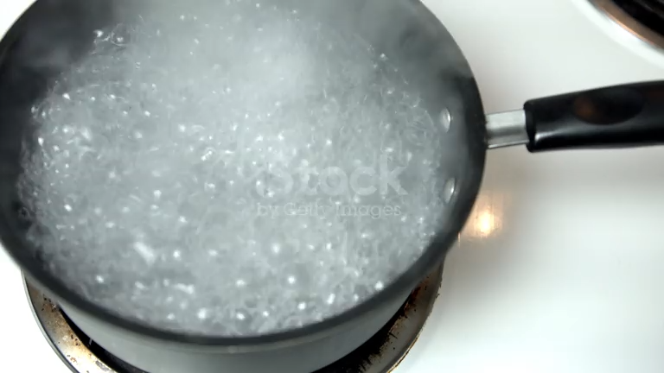

Slide 5



Slide 6

Mở rộng:
1 số đồ dùng nguy hiểm
dễ gây bỏng

Slide 7
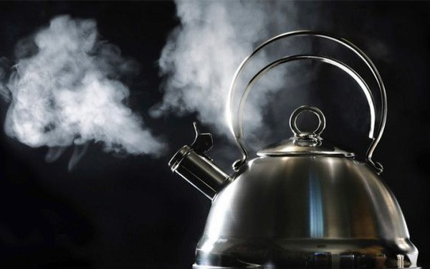
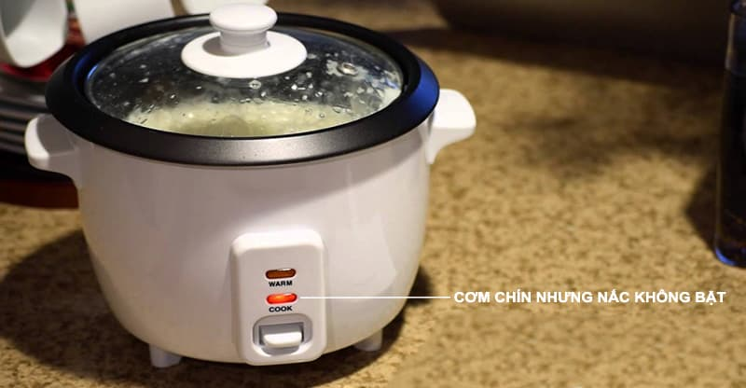
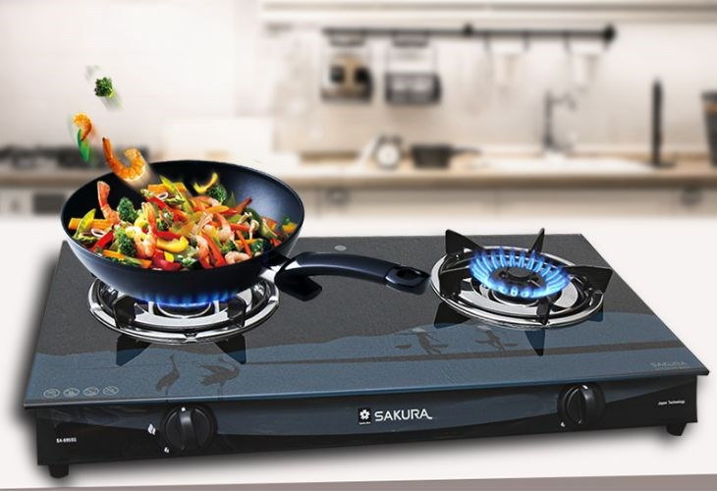


Slide 8



Trò chơi 1: Thi xem ai nhanh
Cách chơi: Cô nói đặc điểm, tính chất của nước
trẻ tìm tranh và giơ lên

Slide 9

Trò chơi 2: Ai thông minh hơn
Cách chơi: Bé hãy chọn đáp án đúng nhất

Slide 10



Câu 1: Đố các con biết,
chúng mình uống được nước nóng không?
1: Có
2: Không

Slide 11
Câu 1: Đố các con biết,
chúng mình uống được nước nóng không?
2: Không

Slide 12

Câu 2: Nước nào bốc hơi?
1: Nước lạnh
2: Nước nóng

Slide 13
Câu 2: Nước nào bốc hơi?
2: Nước nóng

Slide 14
Câu 3: Chúng ta được uống nước lạnh không?
1: Có
2: Không

Slide 15
Câu 3: Các con được uống nước lạnh không?
1: Có
2: Không

Slide 16
Giờ học đến đây là kết thúc!
Trân thành cảm ơn!

